Slide 1
2026年罗田县义务教育招生管理系统
幼升小申报说明
罗田县教育局

Slide 2
01/如何进入系统
02/如何进行申报
目 录
03/申报注意事项
04/系统常见问题

Slide 3
1
2026年罗田县义务教育招生管理系统
幼升小申报说明
——如何进入系统

Slide 4
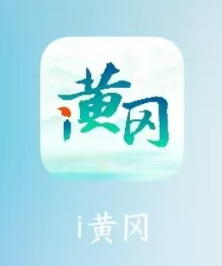

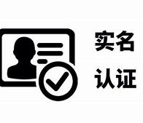
（一）第一步：下载“i黄冈”APP，完成实名认证登录
平台介绍
下载方式
实名认证
“i黄冈”是由市政府推出，集在村服务、种养服务、进城服务、加工服务、农旅服务、供应链服务等为一体的全市综合服务移动平台，提供教育、养老、住房、就业、交通、旅游等群众关注的热门服务
安卓系统：通过应用市场搜索“i黄冈”直接下载
苹果系统：通过“app store”搜索“i黄冈”直接下载
打开软件，进入登录界面，选择登录方式，点击登录，然后进行实名认证，完成人脸识别认证

Slide 5

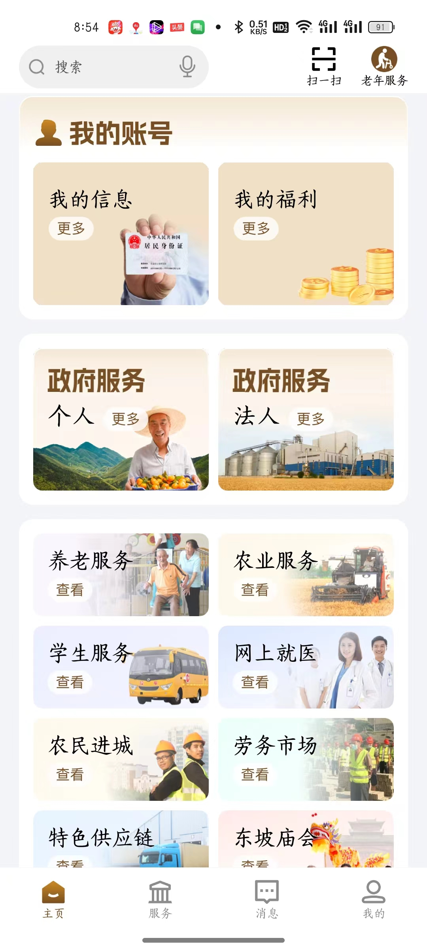
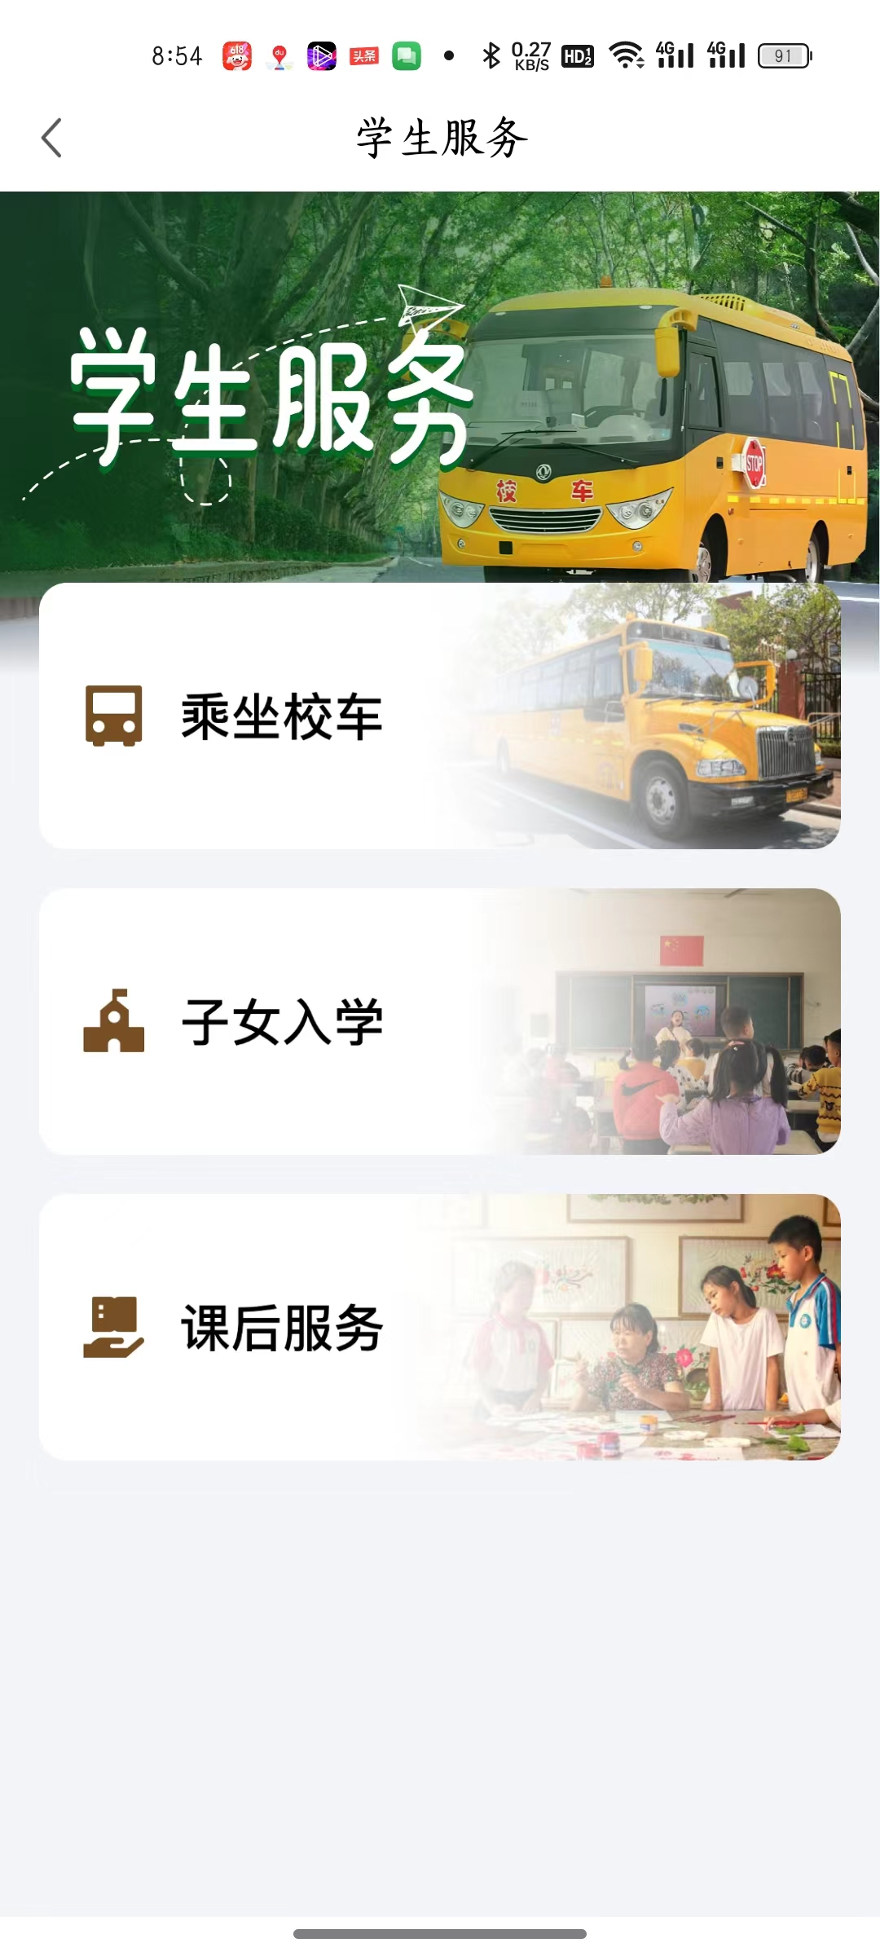
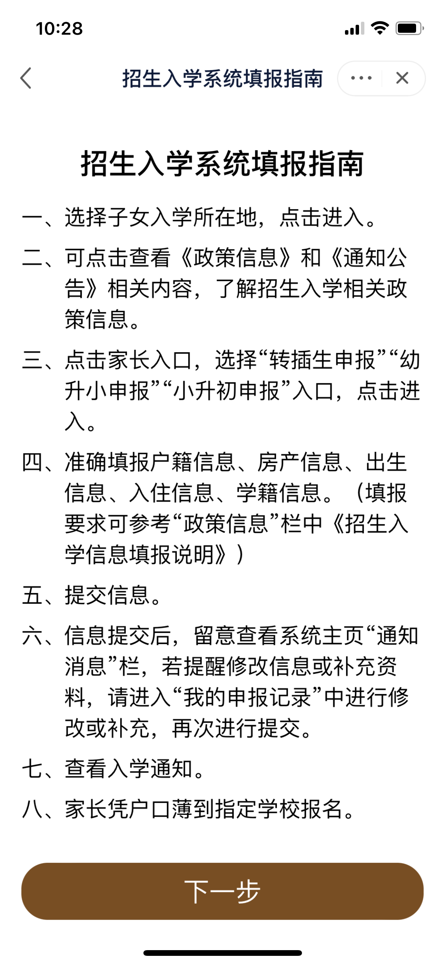
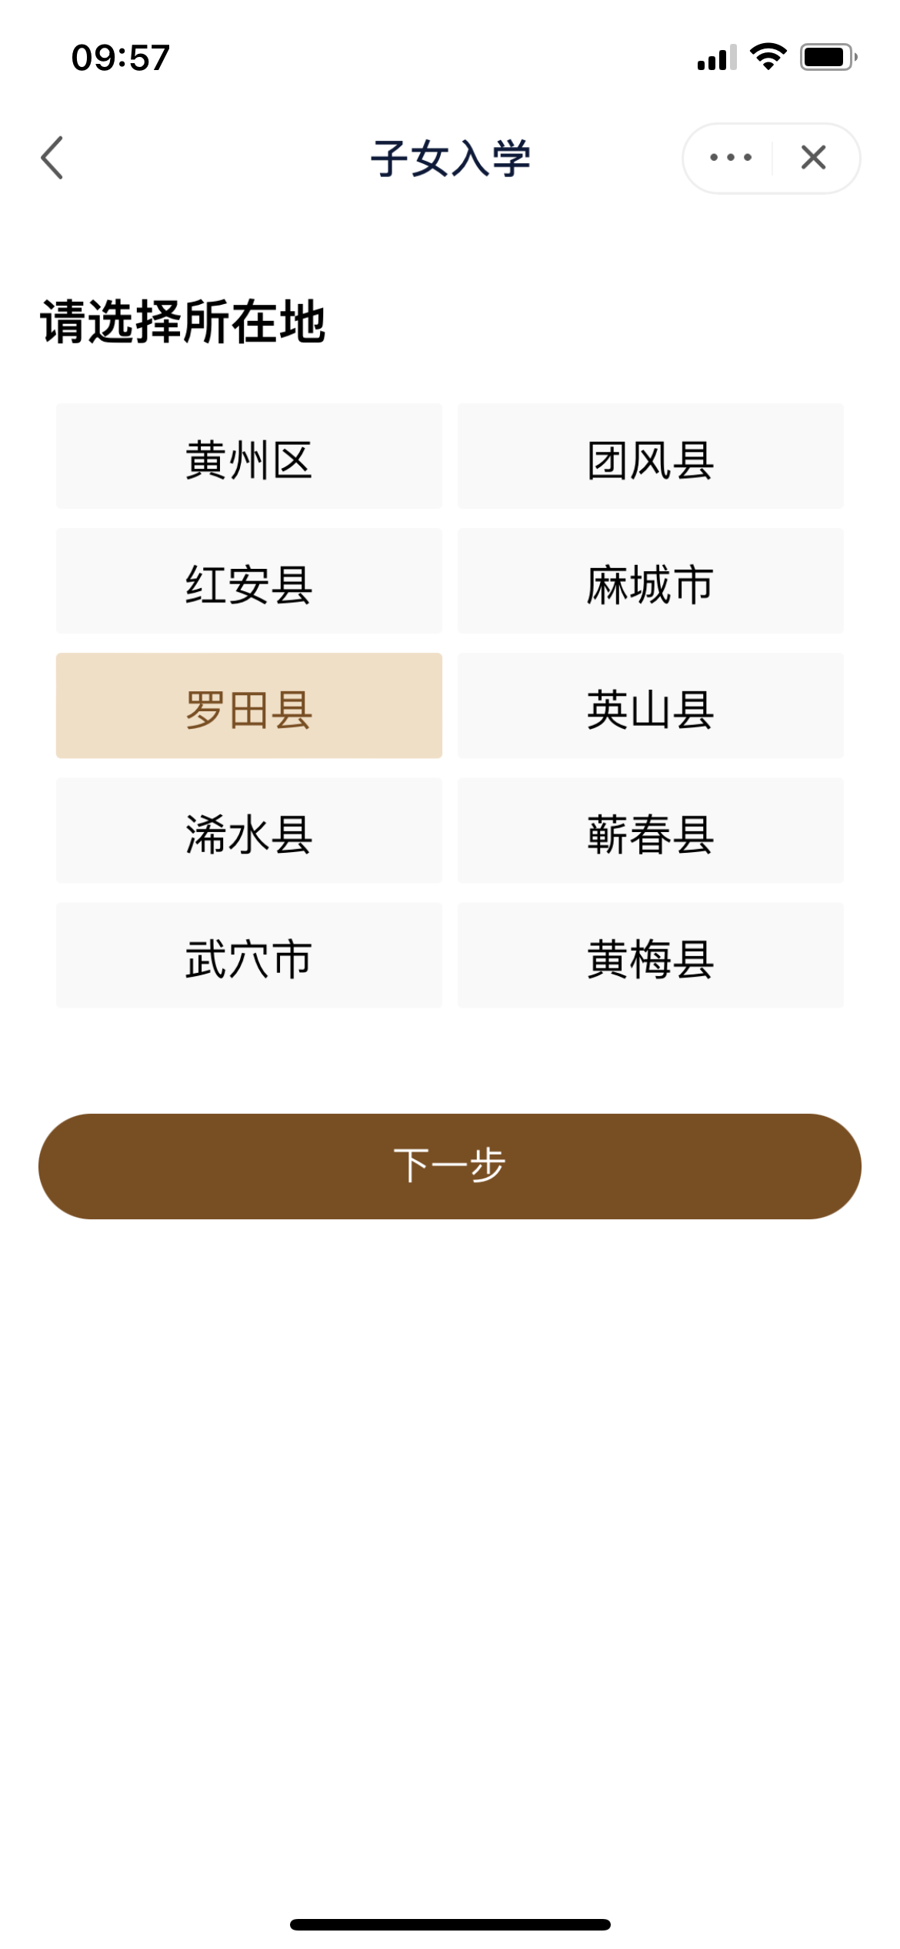
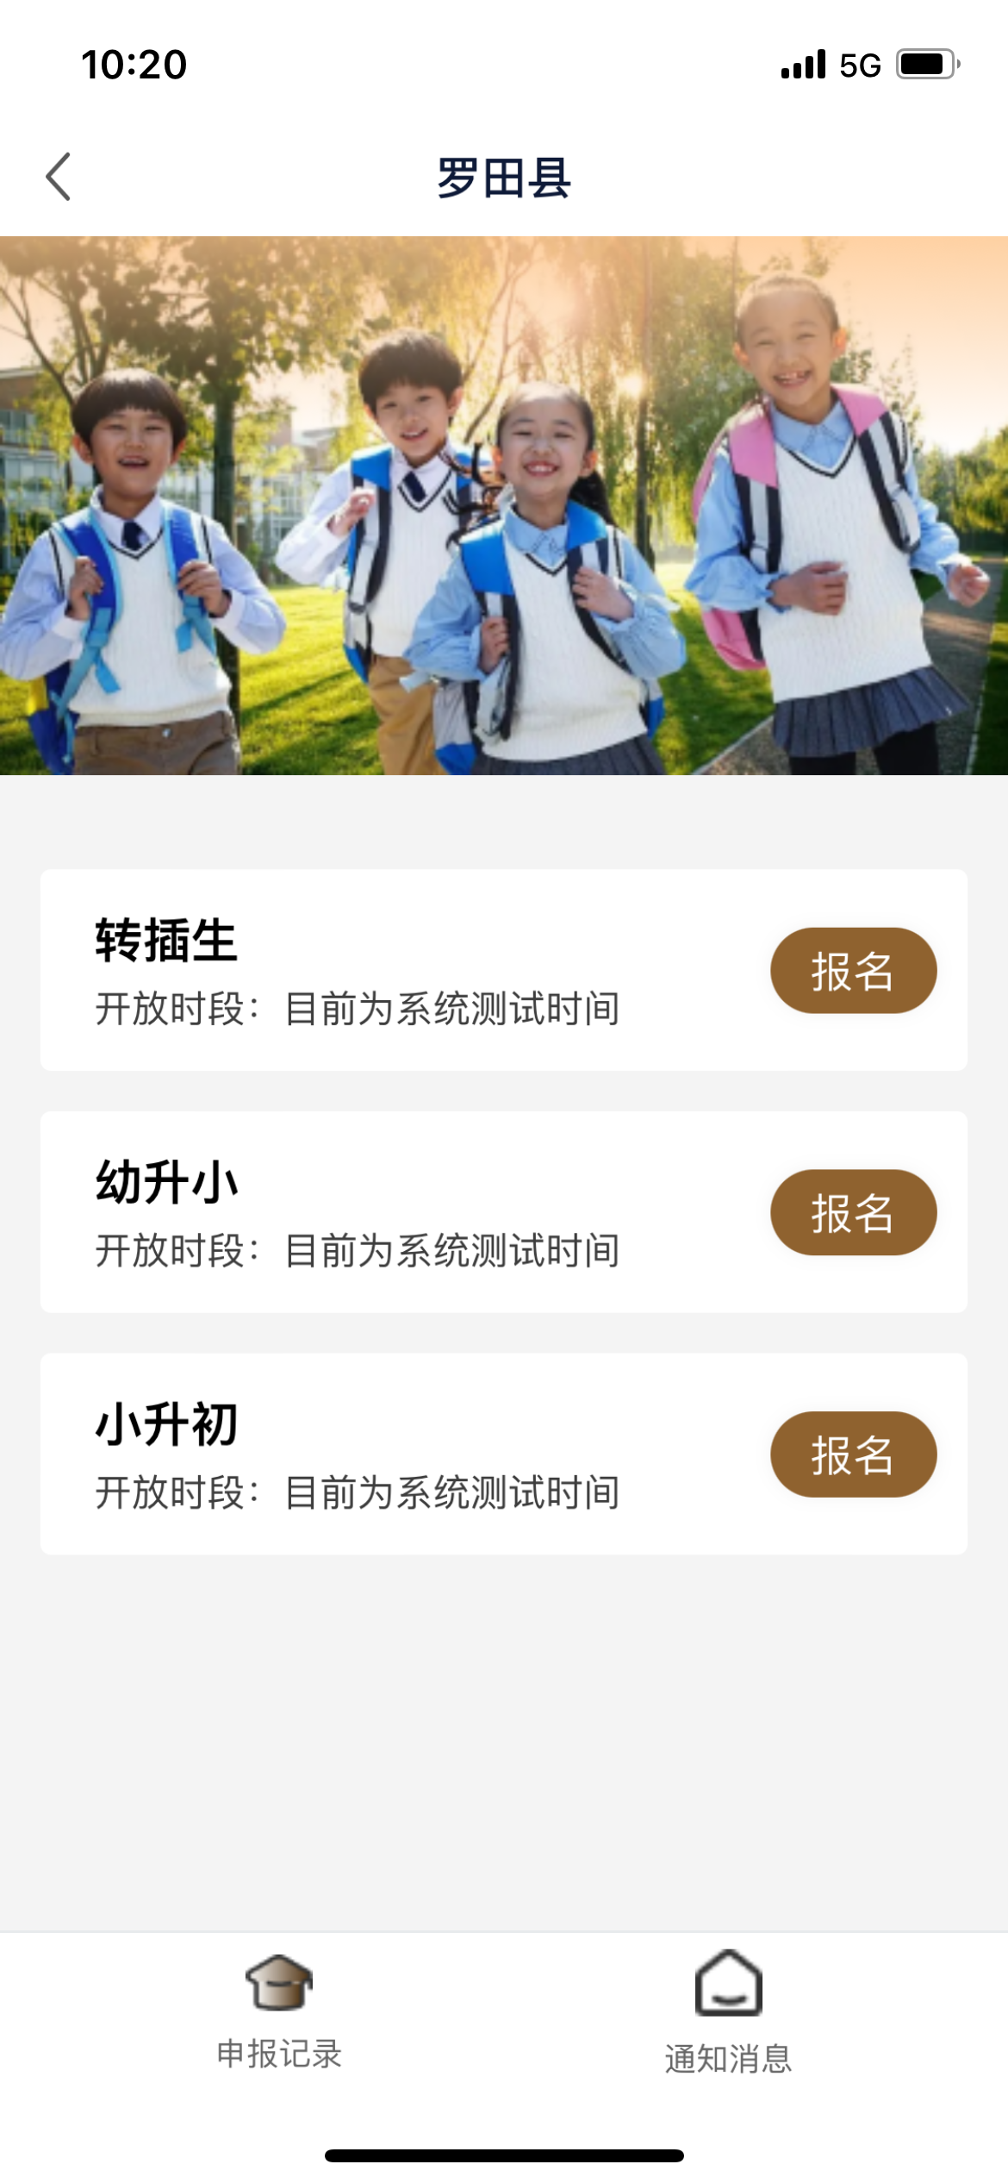
（二）第二步：登录系统
01
登录：登录“i黄冈”，找到“学生服务”
02
了解相关入学信息：选择“子女入学”→“罗田县”→
《通知公告》和《政策信息》了解招生入学相关政策信息”
03
申报入口：点击“家长报名入口”，选择对应申报入口（幼升小）

Slide 6
2
2026年罗田县义务教育招生管理系统
幼升小申报说明
——如何进行申报

Slide 7
（一）准备相关申报资料
学生户口簿
学生出生证
水、电、气三者之一的
近6个月份的机打发票（上传第1个月、第6个月的两张发票）
（非支付宝等缴费截图）
房产证件资料

Slide 8
（二）了解申报整体流程
01
基本信息
03
出生证信息
05
入住信息
07
填报完成
包括申报类型、手机号、申报人姓名、身份证号码，此为系统自动显示核验申报人信息（无须填报）。
根据提示上报出生信息及父母信息。
根据所申报房产信息，上传该房产水、电、天然气机打发票6个月。
提示“信息提交成功”，填报完成。
选择相对应“户籍属地”、填报“学生姓名”、“性别”“学生身份证号”等信息进行户籍核验。
根据所申报的房产具体位置，选择相对应的“居住片区”及“民办就读意愿”选择。
选择相对应“房产类型”“房主与学生关系”填写相对应的”所有人身份证“上传相关房产证件照片。
02
户籍信息
04
房产信息
06
其它信息

Slide 9
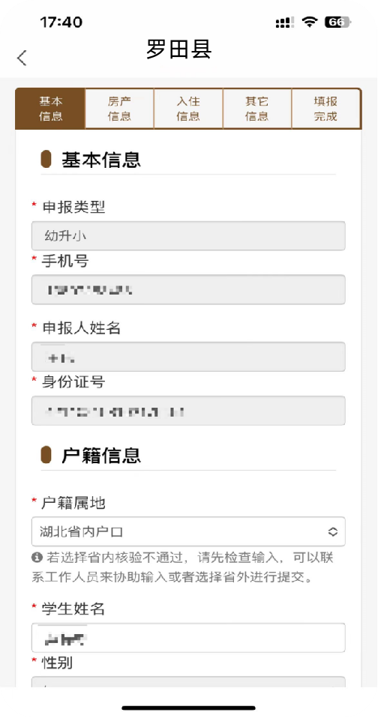
（三）具体填报相关信息
1.基本信息
申报类型、手机号、申报人姓名、身份证号码，此为系统自动显示核验申报人信息（无须填报自动生成）。

Slide 10
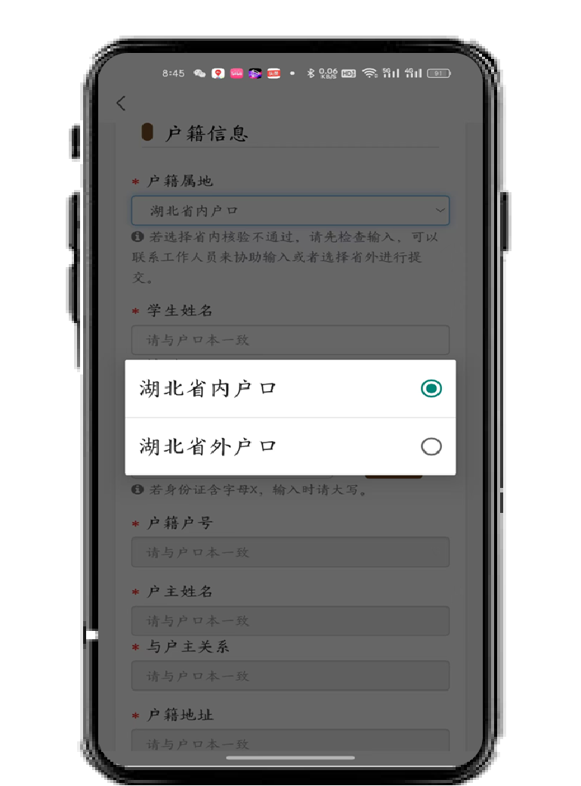
2.户籍信息
①省内户籍核验
湖北省内户籍的，系统通过学生身份证号、性别和姓名三项信息进行自动核验，属实则通过并自动展示其它信息。其中小学新生必须为2020年8月31日及此前出生，否则系统不能通过申报；同时不能在外地申请注册，且不能是在读小学生。
如果无法通过核验，一是检查录入信息是否正确，修正后重新核验；二是仍无法核验通过的，将“户籍属地”栏改为 “湖北省外户口”项填报，操作方式同省外户籍拍照上传，后续由工作人员审核。

Slide 11
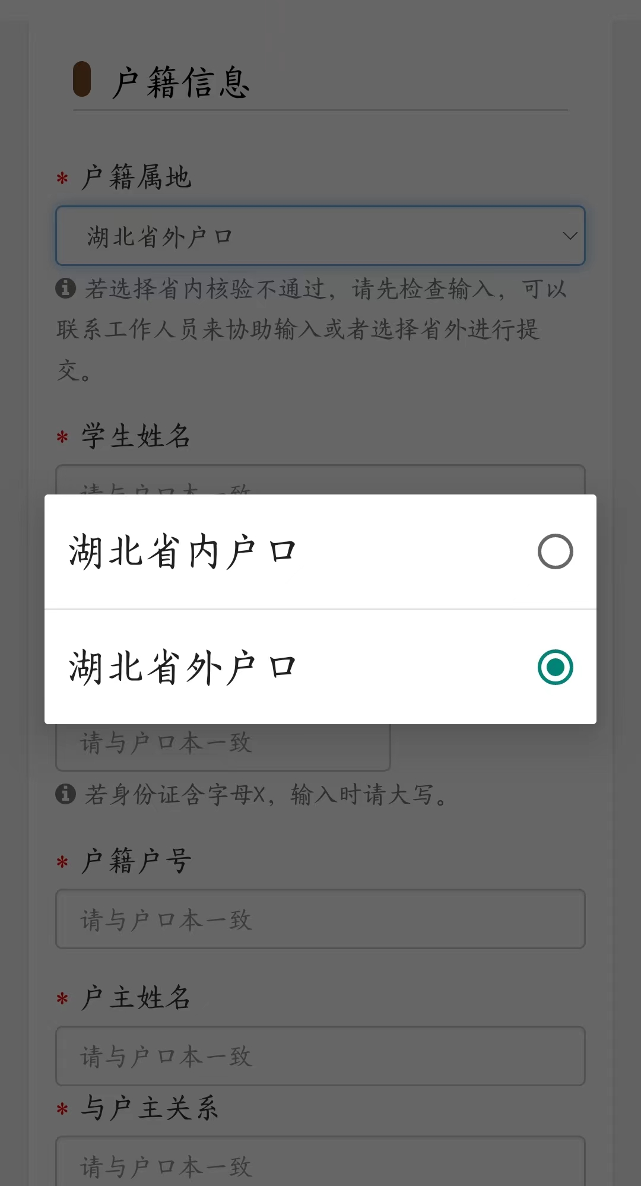
2.户籍信息
②省外户籍拍照上传
湖北省外户籍的，在按照户口本信息如实录入后, 须拍照上传户口本中的以下 3 个页面：
a.户号登记页
b.户主登记页（或全户人员基本情况页）
c.学生登记页

Slide 12
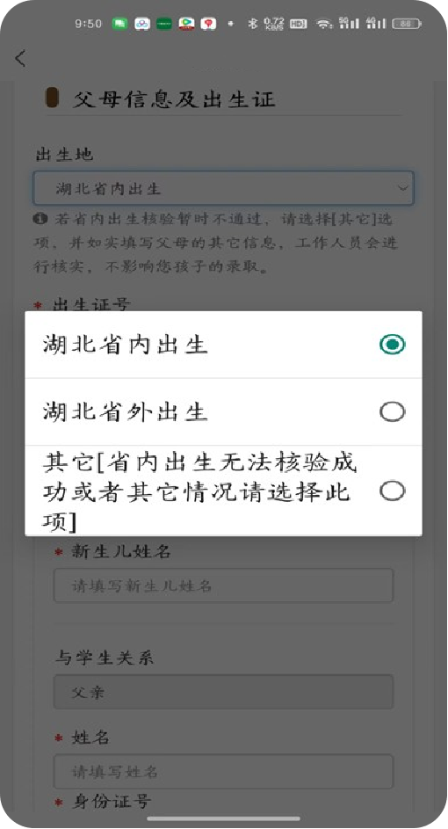
3.出生信息
①省内医学出生证核验
省内出生证，系统通过出生证号和父母一方的身份证号进行核验，属实则通过并自动展示其它信息。
无法通过核验的，一是检查录入信息是否正确，修正后重新核验；二是仍无法核验通过的，将 “出生地”栏改为“其它”项填报，后续由工作人员审核。

Slide 13
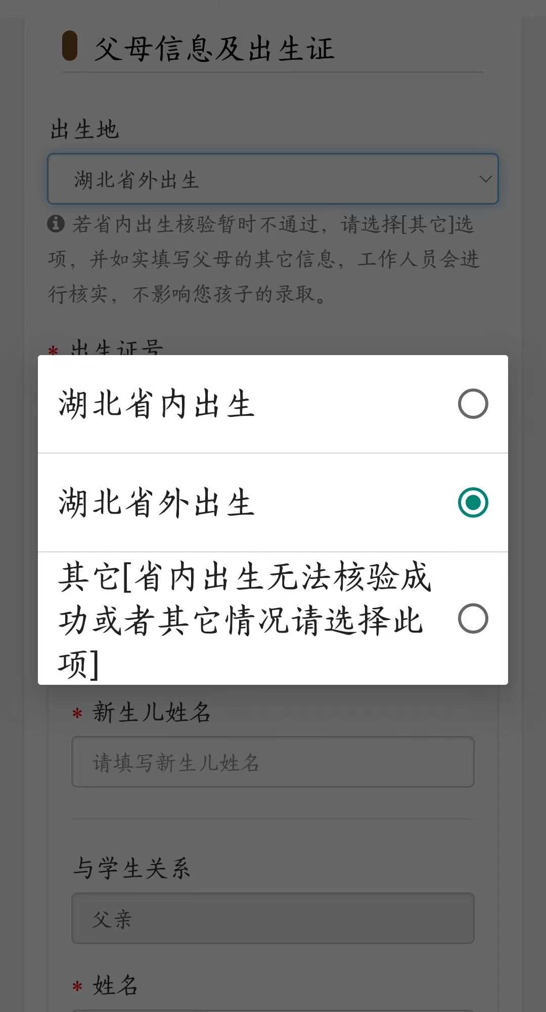
3.出生信息
②省外医学出生证拍照上传
省外出生证，在按照出生证信息如实录入和补充完整其它信息后，须拍照上传该证件。

Slide 14
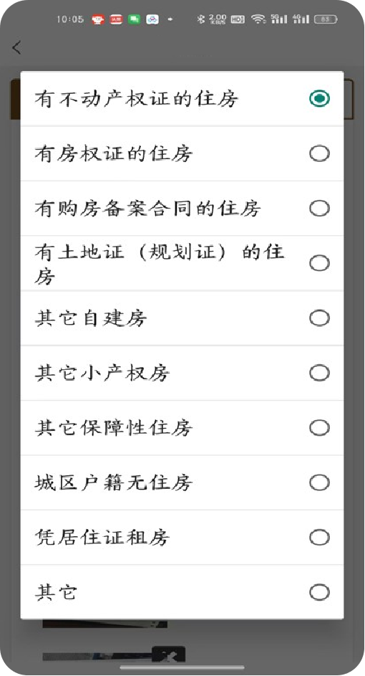
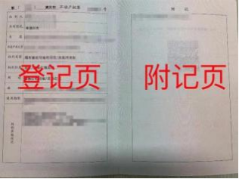
4.房产信息
①不动产权证核验
产权所有人填报身份证号（若系统自带信息人证一致可不填，否则须删除原信息后录入产权所有人身份证号）→手机完整横拍不动产证登记页和附记页同框（如下图）→系统自动提取不动产权证编号和产权人身份证号，属实则核验通过。
无法核验通过的，请检查录入信息
和拍照上传是否规范；仍无法通过，
在“房产类型”栏改选“其它”项
填报，后续由工作人员审核。

Slide 15
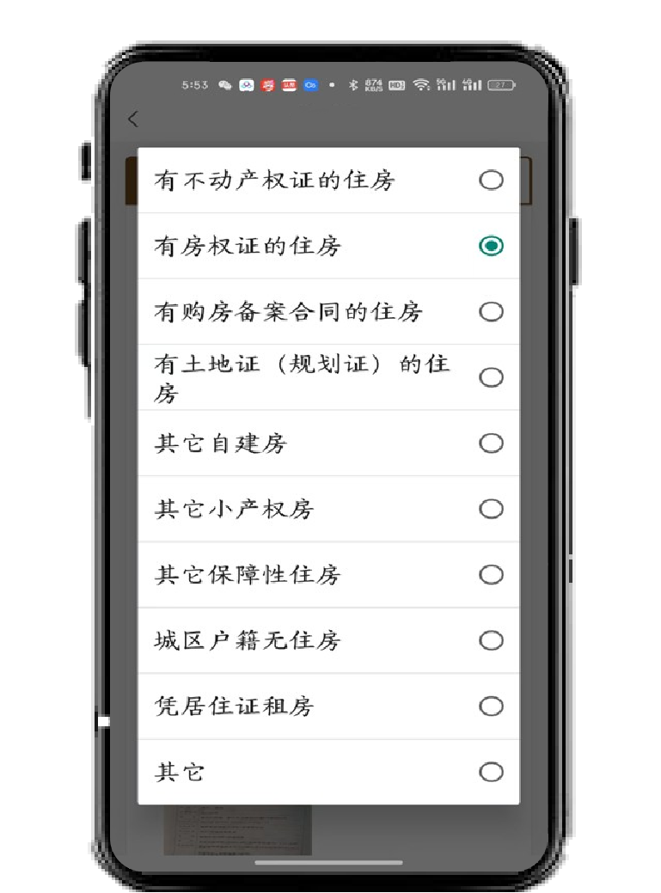
4.房产信息
②房权证核验
房权所有人填报身份证号（若系统自带信息人证一致可不填，否则须删除原信息后录入产权所有人身份证号）→手机完整拍摄房权证登记页并上传→ 填写房权证编号（证件编号在登记页顶行，填写时注意：必须填写完整的字段+编号，如“罗田县房权证凤山镇第****号、罗政房权字第****号、罗房权证凤字第****号”）→系统自动提取房权证编号和房权人身份证号，属实则核验通过。
无法核验通过的，请检查录入信息，规范填写证件编号； 仍无法通过，在“房产类型”栏改选“其它”项填报，后续由工作人员审核。

Slide 16
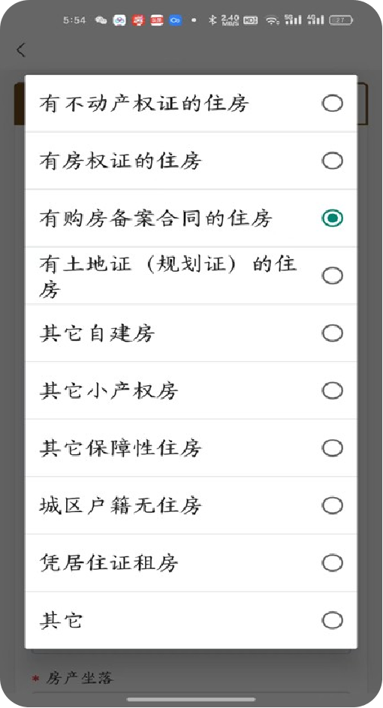
4.房产信息
③购房备案合同核验
购房人填写买受人姓名、身份证号和购房合同编号（如“LT2026001257*”）→系统进行核验，属实则通过将自动展示相关信息→ 拍照上传的合同相关完整页面（合同编号页，买受人姓名页，房屋坐落页，购房发票）。
无法核验通过的，请检查录入信息，规范填写证件编号；仍无法通过，在“房产类型”栏改选“其它”项填报，后续由工作人员审核。

Slide 17
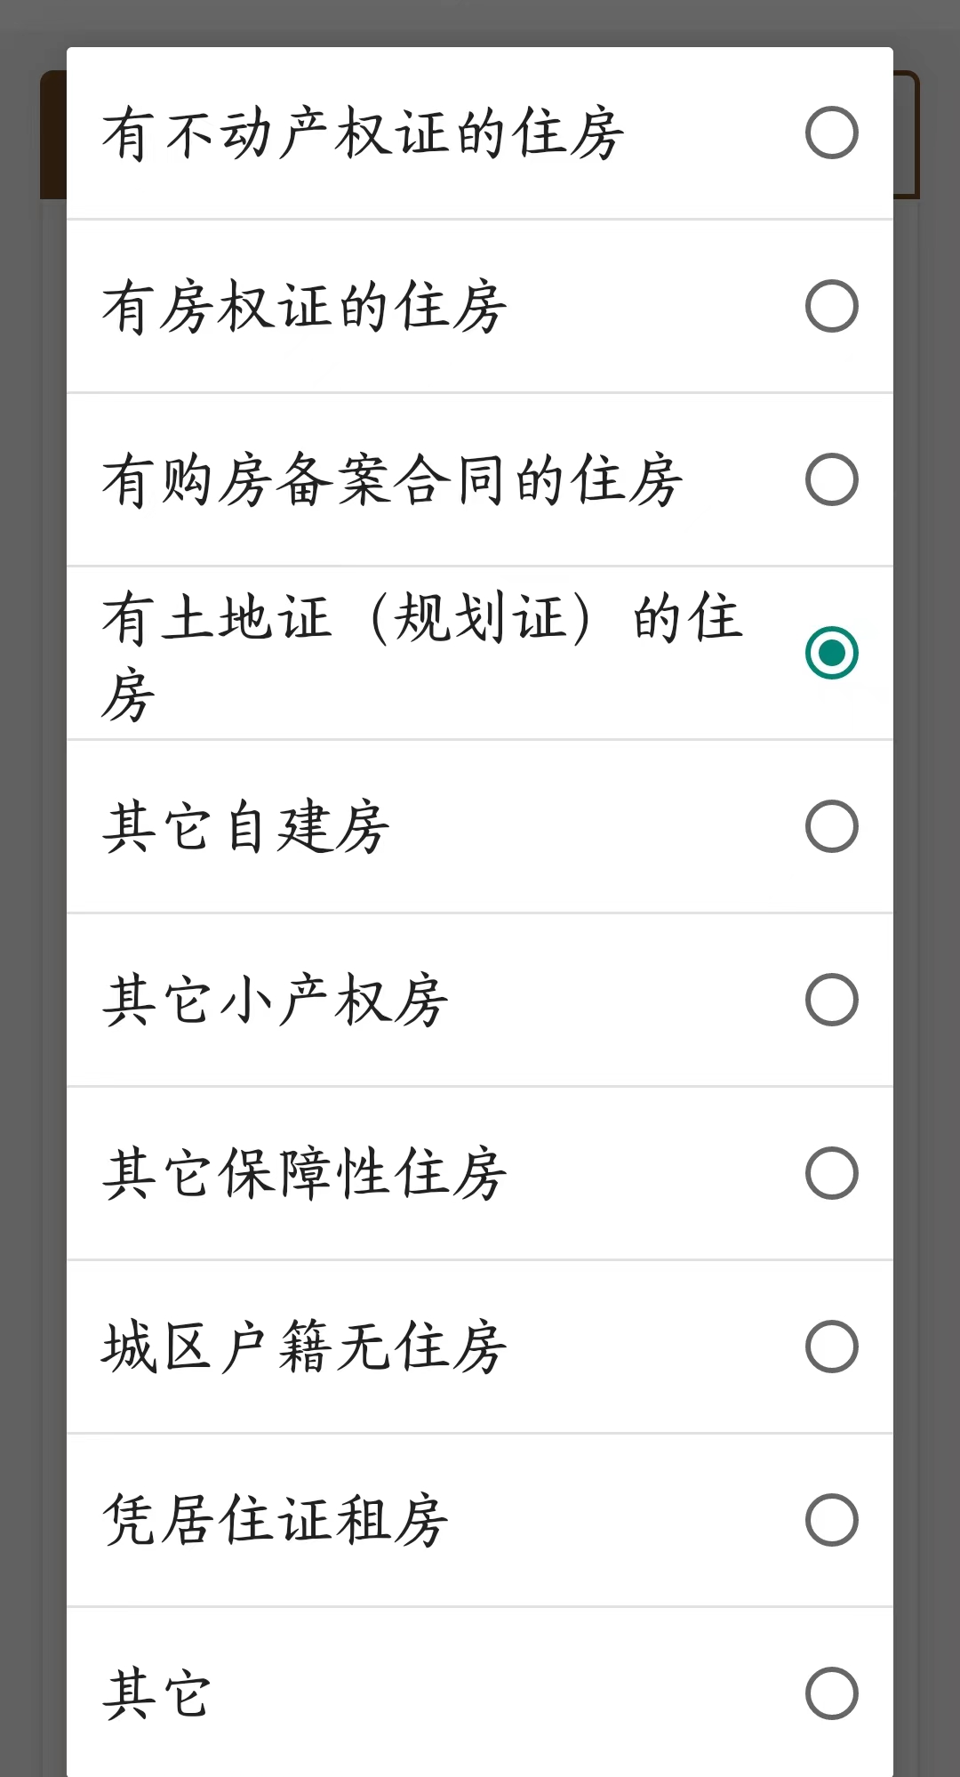
4.房产信息
④土地证（规划证）填报
按提示如实填写证件信息，证件拍照上传的要求参照不动产证中的相关提示。

Slide 18
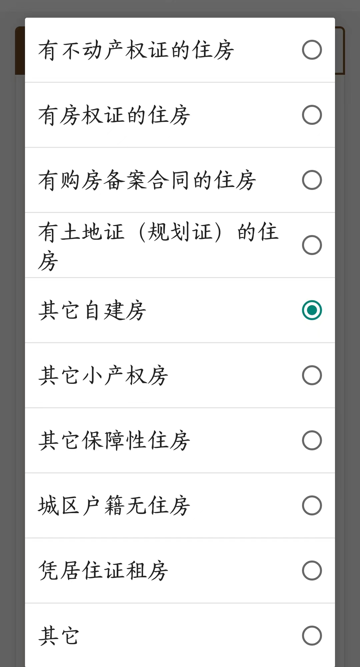
4.房产信息
⑤自建房填报
未办理不动产权证的自建房选择此项，按提示如实填写房产信息。拍照上传的内容包括：
a.自建房屋正面照；
b.已取得的有效证件，拍照要求参照不动产证相关提示，无证则不填；
c.是城中村原住民的，还要拍照上传户口本中的户主登记页、学生登记页。

Slide 19
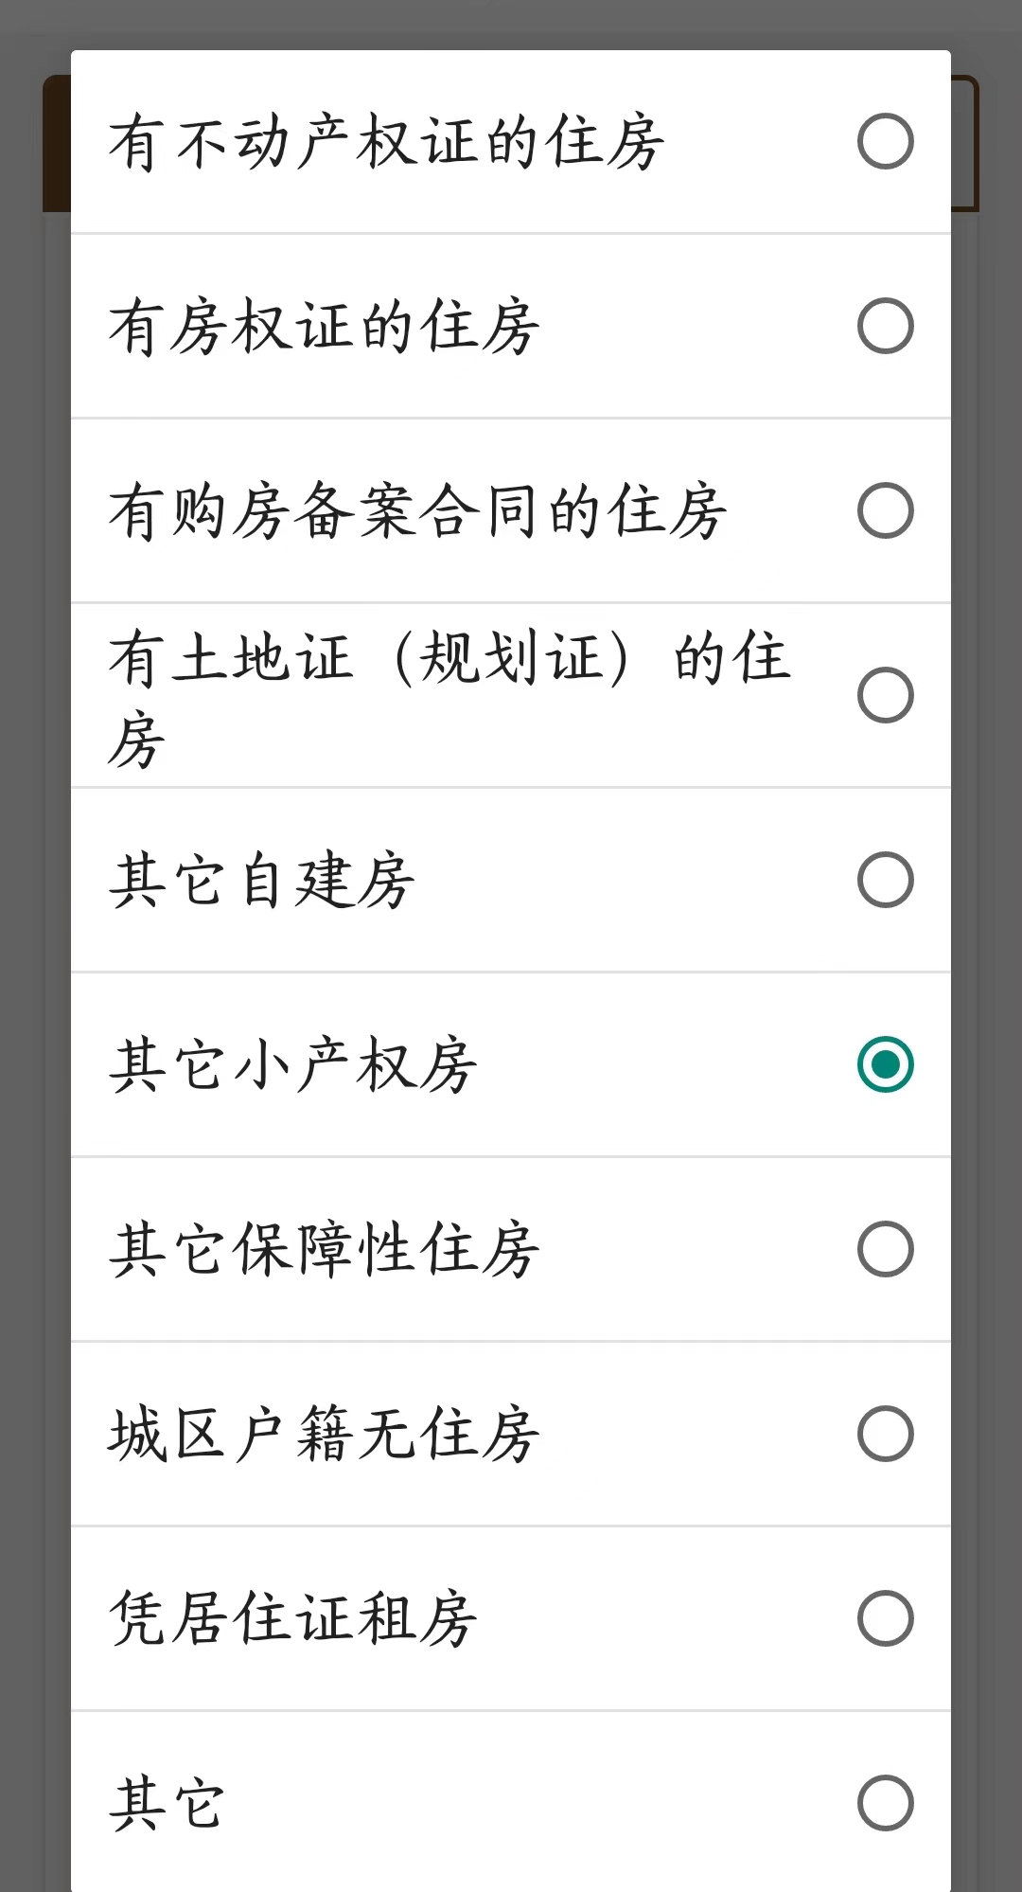
4.房产信息
⑥小产权房填报
按提示如实填写房产信息，拍照上传的内容包括：
a.已取得的有效证件，拍照要求参照不动产证中的相关提示，无证则不填；
b.最近6个月的水、电、气三者之一的缴费发票（只上传第一个月和第六月各一张，网上缴费截图无效，其余的由工作人员入户核实）。

Slide 20
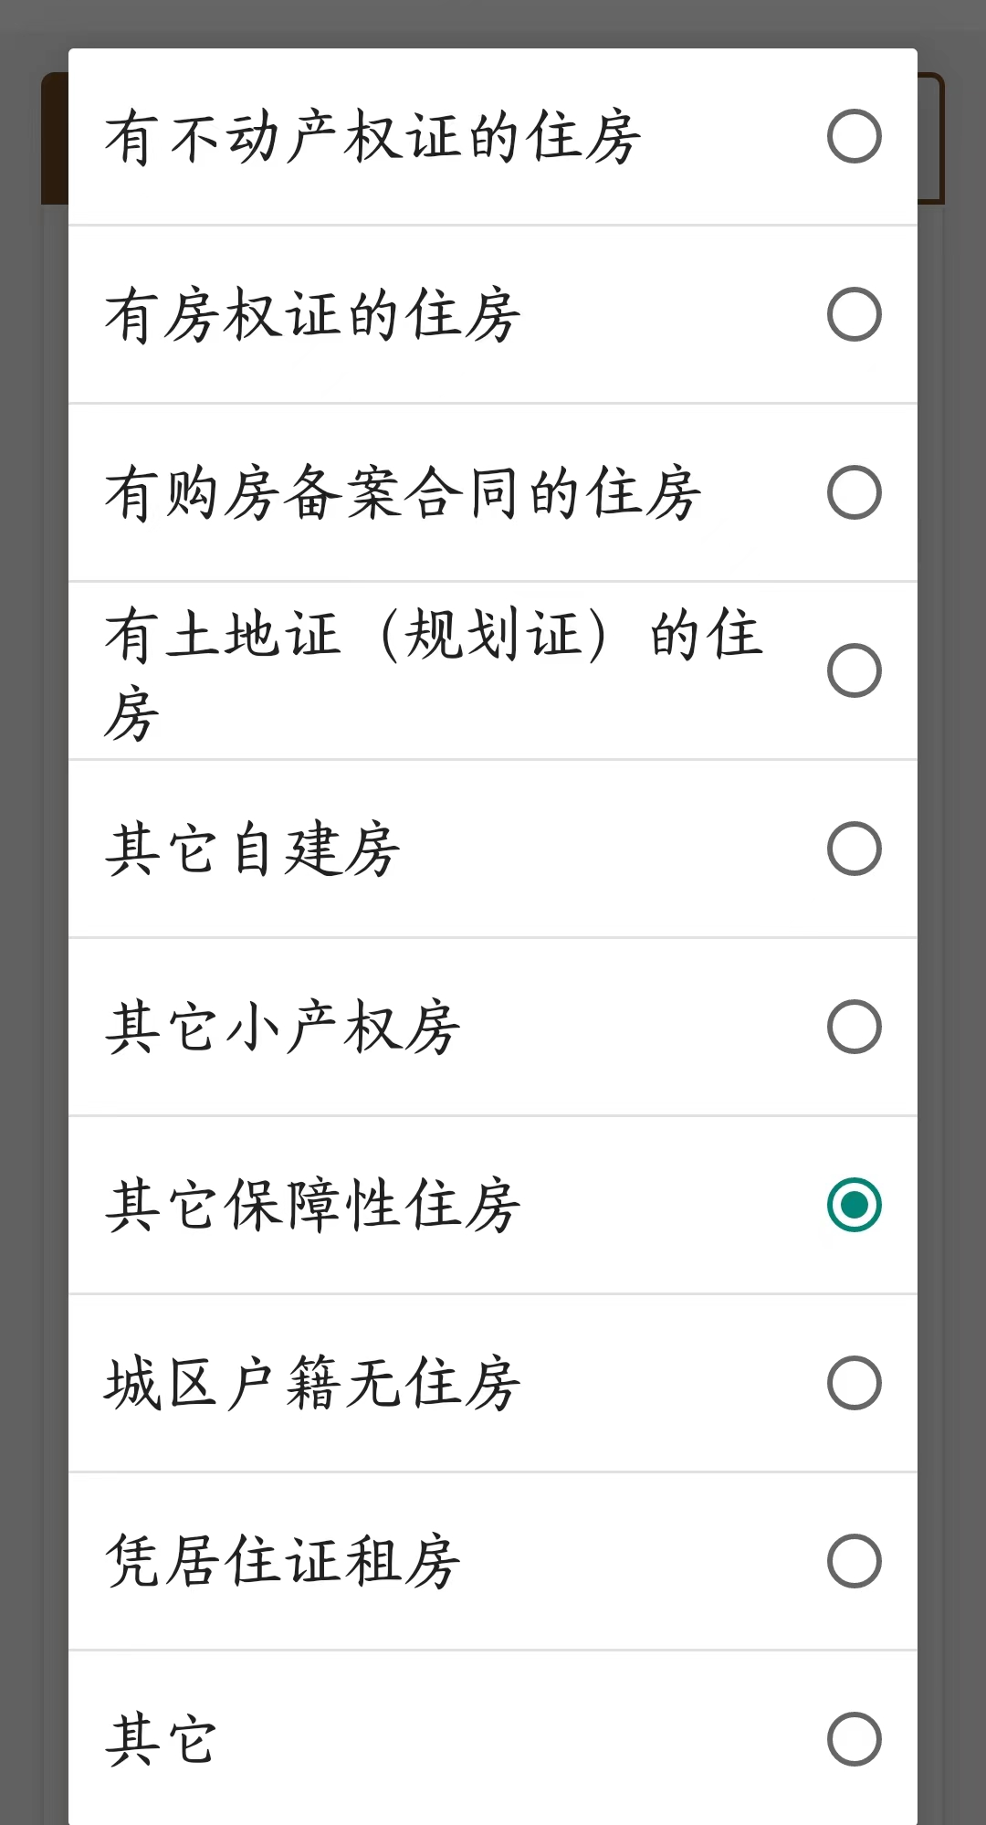
4.房产信息
⑦保障性住房填报
拍照上传《罗田县保障性住房租赁合同》(包含4个页面内容：合同编号页，承租方姓名页，保障性住房坐落地址页，甲乙双方签字盖章页）→按系统提示如实填写保障性住房租赁合同编号，租赁人姓名，租赁地址

Slide 21
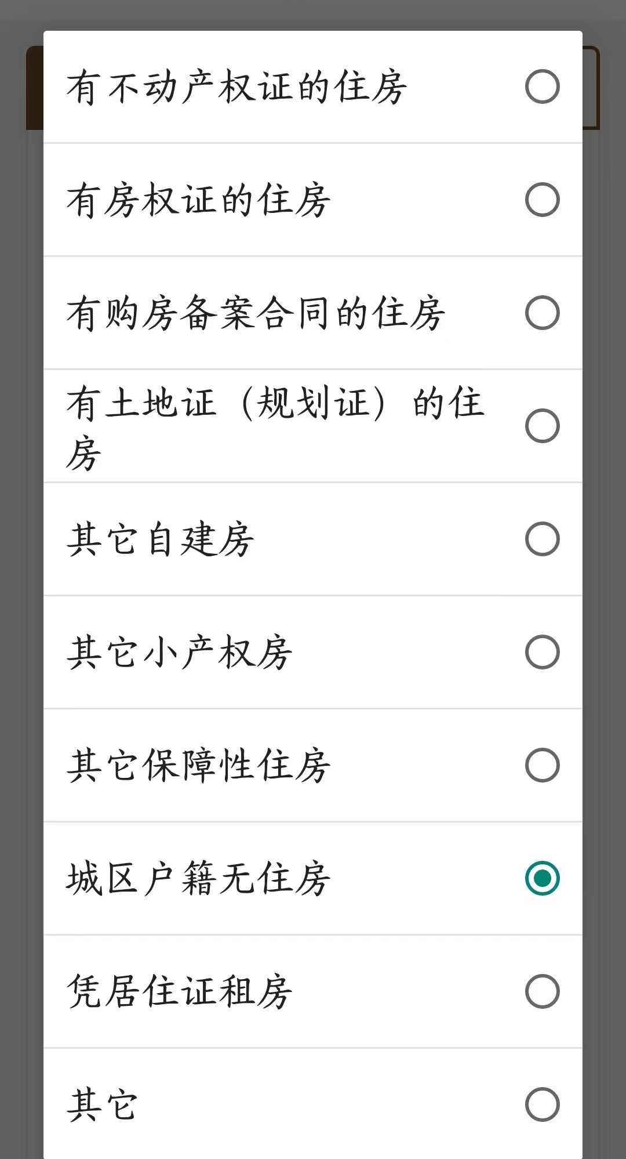
4.房产信息
⑧城区户籍无住房填报
按系统提示如实填写居住信息。租住的，拍照上传由罗田县房屋租赁管理中心出具的《罗田县城区商品房屋租赁登记备案证明》。

Slide 22
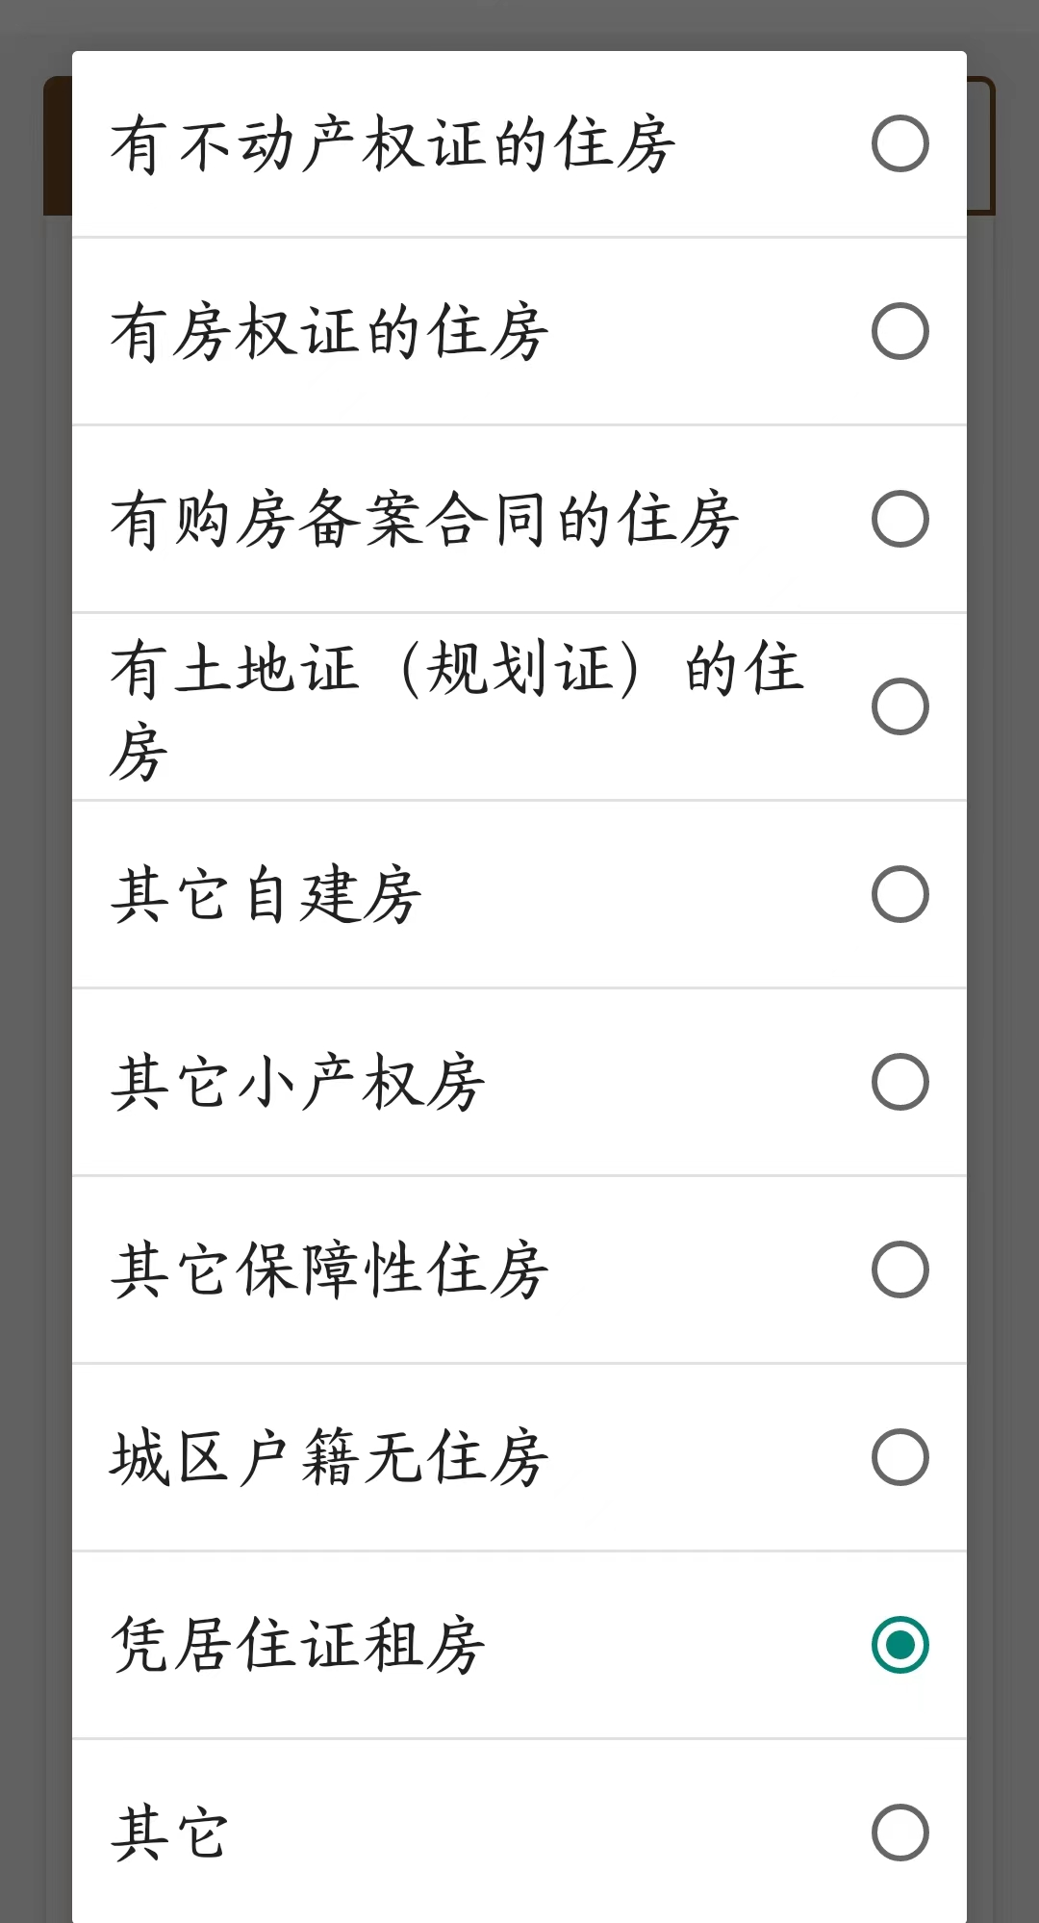
4.房产信息
⑨居住证填报
按系统提示如实填写租住信息。拍照上传相关信息内容包括： 居住证正面照；父母一方在罗田县内工作、务工、经商等合法稳定就业证明及社保局出具的半年以上的社保缴费证明。（居住证是非罗田户籍人口提前6个月在行政服务中心办理的，时间不够的情况可以拿上单位证明（工作时间6个月以上）和身份证当场即可办理《流动人口登记凭证》，电话5058110）

Slide 23
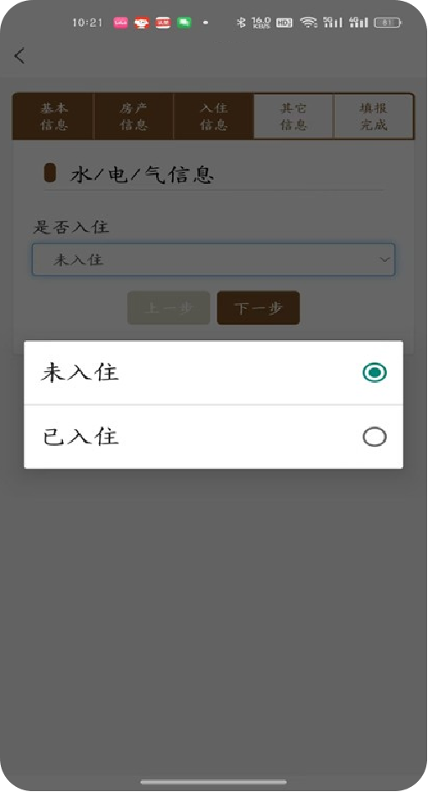
5.入住信息
入住证明拍照上传
按系统提示填报是否入住。若已入住，拍照上传近6个月的水、电、气三者之一的缴费发票（只上传第一个月和第六月各一张，网上缴费截图无效），要求图像清晰，票据上的户主、地址等信息与实际相符。

Slide 24
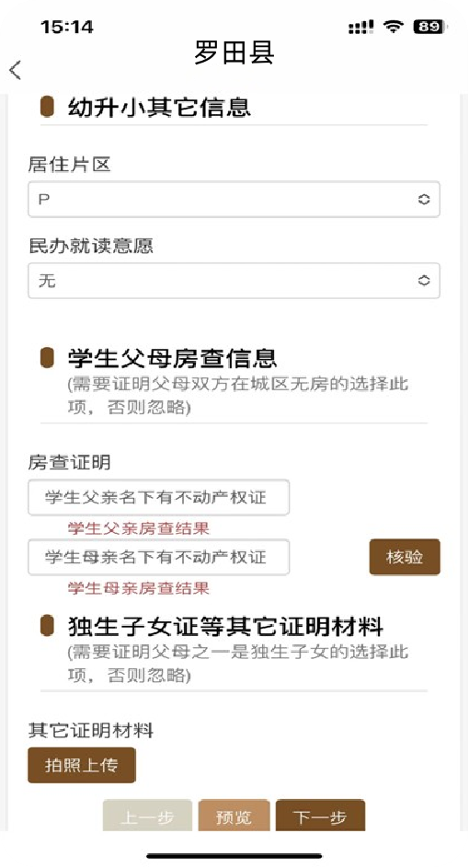
6.其它信息
①片区填报
参照系统主页“政策信息” 栏中的《2026年罗田县公办小学招生范围划分图》选择对应的片区编号。
②民办学校意愿填报
无。

Slide 25

6.其它信息
③父母房查核验
若有有下列情形之一的点击“核验”查询：以祖辈房产作为入学依据的；凭居住证作为入学依据的；城区户籍无房的（租房）。无上述情形的直接进入下一步。
④独生子女证拍照上传
以祖辈房产作为入学依据的，还须拍照上传父母一方是独生子女的证明，否则直接进入下一 步。

Slide 26



（四）确认信息无误提交
所有信息填报完后，家长浏览“提交记录”，点击“返回首页”，可在系统界面左下角点击“申报记录”查询申报信息是否准确无误，若出现错误可点击界面右下角“编辑”进行修改。
家长要关注申报界面右下角的“通知消息”，读取相关信息并根据要求及时处理。
家长通过申报系统查询后续审核是否通过及是否录取等状态
查询修改
查询进度
关注通知

Slide 27
3
2026年罗田县义务教育招生管理系统
幼升小申报说明
——申报注意事项

Slide 28
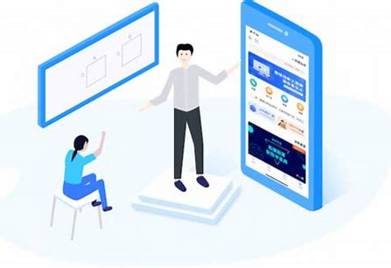


申报注意事项
6月11日至6月26日
线上申报
线下咨询
申报时间
罗田县内就读学生家长可前往现就读幼儿园进行现场咨询，外地来罗就读学生家长可前往各报名学校招生办公室咨询
（详见招生方案附件2）
通过“i黄冈”APP、鄂汇办app、湖北政务服务网进行线上申报

Slide 29
4
2026年罗田县义务教育招生管理系统
幼升小申报说明
——系统常见问题

Slide 30

系统常见问题
登录问题
注册问题
提交问题
如果遇到登录问题，请检查网络连接是否正常，或者尝试刷新页面。
如果遇到注册问题，请检查注册信息是否填写准确完整。
如果遇到提交问题，请检查提交信息是否填写完整，或者尝试重新提交。

